Slide 3
Остановить время
3200 км
6400 км
путь
s
2πR
2∙3,14 ∙ 3200км
Скорость =
v =
=
=
=
время
t
t
24ч
837,33км/ч

Slide 4
Где начинается день?
2 марта
1 марта
11 марта
10 марта

Slide 7
4. Окружность – множество точек равноудалённых от центра окружности называемая центром окружности
Чтобы измерить угол в радианах надо длину дуги поделить на радиус.
Угловая скорость (ω ) – величина, х.р. быстроту вращения тела, ч.р. углу поворота в единицу времени.
ω=2πn
Период – время одного оборота.
Частота - количество оборотов в одну секунду.
Линейная скорость направлена по касательной к траектории.
v=S/t=2πR/T
ϕ = L/R
ω = ϕ /t
n = 1/T

Slide 8
4. Центростремительное ускорение показывает быстроту изменения направления скорости и направлено к центру окружности.
v
a_{ц}

Slide 9
8.Два тела притягиваются друг к другу с силами прямо пропорциональными произведению их масс и обратно пропорциональными квадрату расстояния между их центрами.
8.Сила тяготения – это сила, с которой планета притягивает к себе все тела.
8.Вес тела – это сила, с которой тело действует на опору или на подвес.
γ m₁×m₂
F_{Т} =
R²

Slide 10
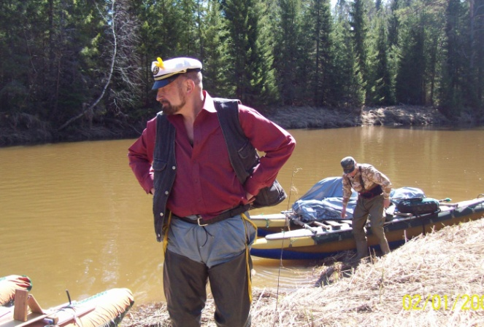
Физика 9
F = γ m₁•m₂
R²
Тема №11
ΣF
а=
движение
m
небесных тел
γ= 6,67 ×10⁻¹¹
Применение з-нов Ньтона

Slide 11
движение небесных тел.
v
(2з-н Н) F_{ТЯГ} =ma_{ц}
a_{ц}
γM⊕ m
Fземли
v²
2πr
= m
(r)²
r
V =
Т
r
γM⊕
4 π² r
=
(r)²
Т ²
падает… мимо!!!
γM⊕
4π² r³
=
v²
r
T²=
γ M⊕
«Взвешивание» Земли!!!
^{v1 =7.8км/с}
4. Центростремительное ускорение телам сообщает сила тяготения .
^{v2 =11,2 км/с}

Slide 12
движение небесных тел.
v
(2з-н Н) F_{ТЯГ} =ma_{ц}
a_{ц}
γM⊕ m
Fземли
v²
2πr
= m
(r)²
r
V =
Т
r
γM⊕
4 π² r
=
(r)²
Т ²
падает… мимо!!!
γM⊕
4π² r³
=
v²
r
T²=
γ M⊕
«Взвешивание» Земли!!!
4π²r³
^{v1 =7.8км/с}
4π²r³
T²=
T²=
γM⊕
γM⊕
^{v2 =11,2 км/с}

Slide 13
Законы Кеплера
F = γ m₁•m₂
R²
ΣF
Земля
а=
v
(ОУД) F_{ТЯГ} =m⊕ a_{ц}
a_{ц}
m
γm⊕ M
=m⊕
v²
F_{Солнца}
2πr
V =
(r)²
r
Т
r
γM
4 π² r
=
(r)²
Т ²
Аналогичное выражение получим и для Марса
γM
4 π²
γM
4 π²
Поделим синее
на зелёное
=
=
r³
r³
Т ²
Т ²
Квадраты периодов обращения планет вокруг Солнца относятся как кубы их радиусов орбит!
r³
Т ²
γ= 6,67 ×10⁻¹¹
=
r³
Т ²
Чем дальше от Солнца, тем год длиннее!

Slide 14
Чтобы висел над данным городом
F = γ m₁•m₂
R²
ΣF
а=
Плоскость орбиты через центр Земли
v
a_{ц}
(ОУД) F_{ТЯГ} =ma_{ц}
m
γM⊕ m
F_{ТЯГОТ}
v²
2πr
= m
V =
(r)²
r
Т
r
γM⊕
4 π² r
=
(6400)²=7465000000=
(r)²
Т ²
В сутках секунд
=86400с
4π²r³
Т ²=
γM⊕= 6,67×10 ⁻¹¹×6×10 ²⁴=
40×10 ¹³
γM⊕
40 r³
r³
7,465×10 ⁹с=
7,465×10 ²¹=
40×10 ¹³
γ= 6,67 ×10⁻¹¹
r=1.96×10 ⁷м
H=19600км-6400км=13200км

Slide 15
1. Почему спутники и Луна не падают на Землю?
2.Что заставляет двигаться спутник по орбите?
падают… мимо!!!
4. Центростремительное ускорение телам сообщает сила тяготения .
γ m₁×m₂
F_{Т} =
R²

Slide 16
*3. Как сделать, чтобы спутник «висел над головой»?
* 4. Почему все тела в спутнике невесомы?
8.Невесомость – это состояние, при котором тело не действует ни на опору, ни на подвес.
8.Условие невесомости: Это ситуация, когда и тело и опора имеют ускорение свободного падения.(Двигаются под действием только силы тяжести).

Slide 17
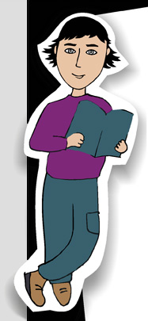
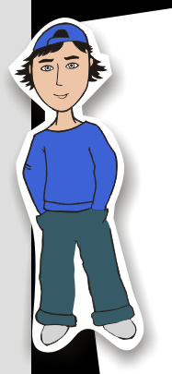
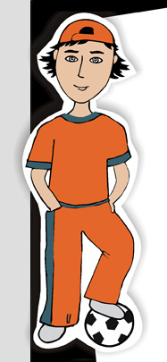
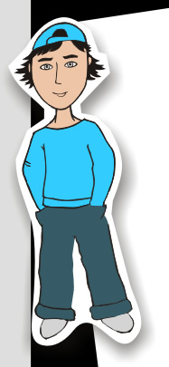
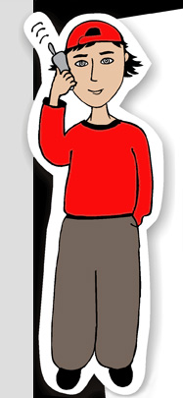
Домашнее задание.
F = γ m₁•m₂
R²
γ= 6,67 ×10⁻¹¹
космические скорости
ΣF
а=
m

Slide 18
Урок - 7 ( V а ) \1у25н\ №97.
тема: \№2 \ .
ЦЕЛИ:
Изучить .
Познакомиться с .
Изучить
ЗАДАЧИ:
ТИП УРОКА:
ВИД УРОКА:
ДЕМОНСТРАЦИИ:
1. к.ф. « ».
ХОД УРОКА:
Консультация по задачам гр. 6. Эвристическая беседа по теме №32 с демонстрациями и заполнением справочника № 5. Повторение темы по опорному конспекту с акцентированием сложных мест. Первичная обратная связь по вопросам стр.209, 212. | 5м 20м 10м 10м
Д.З.$$ 86,87,88. Т. 32 | 50м

Slide 19
Основные элементы орбиты?
Закон тяготения и 2 з-н Ньтона?
Первый закон Кеплера?
Второй закон Кеплера?
Третий закон Кеплера?

Slide 20
Астрономия
Тема №2 § 3,4,5
II.Практические основы
Астрономии §§3-9
Звёзды и созвездия
карты
астрономия от физика, стр.3

Slide 22
88 созвездий
Созвездие - это
АотФ стр.16

Slide 23
§ 4
Зенит
Небесная сфера -
Небесный меридиан -
Ось мира -
Полюс мира -
Надир

Slide 24
h- высота
A- азимут
p'- южный полюс мира
z' -надир

Slide 25
Небесные координаты
Полюс мира
Небесный экватор-
γ –т. весеннего
равноденствия
§ 4

Slide 26
Полюс мира
γ –т. весеннего
равноденствия
Небесный экватор-

Slide 27
§ 4

Slide 28
Вопросы / §3
1. Что называется созвездием?
2. Перечислите известные вам созвездия.
3. Как обозначаются звёзды в созвездиях?
4. Звёздная величина Веги равна 0,14, а звёздная величина Денеба составляет 1,33. Какая из этих звёзд ярче?
5. Какая из звёзд, помещённых в приложении V, является самой слабой?
6*. Как вы думаете, почему на фотографии, полученной с помощью телескопа, видны более слабые звёзды, чем те, которые можно увидеть, глядя непосредственно в тот же телескоп?

Slide 29
Вопросы / §3
Упражнение 2
1. Рассчитайте, во сколько раз звезда второй звёздной величины ярче звезды четвёртой величины.
2. Проведите такой же расчёт для звёзд первой и шестой величины. Указание. Используйте при этом более точное значение отношения светового потока от звёзд двух соседних величин: 2,512. Округлите полученное в результате число до целого и запомните его.
3. Считая, что разница в звёздных величинах Солнца и Сириуса составляет 25, рассчитайте, во сколько раз от Солнца приходит больше энергии, чем от самой яркой звезды.
Задание 3 Найдите в библиотеке и прочитайте мифы о происхождении названий созвездий.
Задание 4 Найдите на небе звёзды: Арктур, Бетельгейзе и Сириус. Какого они цвета?

Slide 30
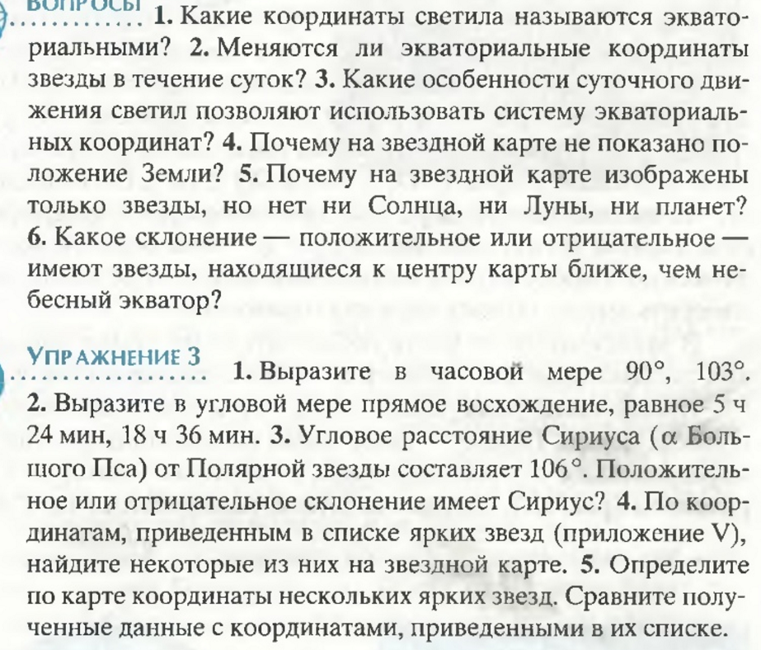

Slide 35
Вопросы / §3
1. Что называется созвездием?
2. Перечислите известные вам созвездия.
3. Как обозначаются звёзды в созвездиях?
4. Звёздная величина Веги равна 0,14, а звёздная величина Денеба составляет 1,33. Какая из этих звёзд ярче?
5. Какая из звёзд, помещённых в приложении V, является самой слабой?
6*. Как вы думаете, почему на фотографии, полученной с помощью телескопа, видны более слабые звёзды, чем те, которые можно увидеть, глядя непосредственно в тот же телескоп?

Slide 36
Вопросы / §4
Вопросы
1. Какие координаты светила называются экваториальными?
2. Меняются ли экваториальные координаты звезды в течение суток?
3. Какие особенности суточного движения светил позволяют использовать систему экваториальных координат?
4. Почему на звёздной карте не показано положение Земли?
5. Почему на звёздной карте изображены только звёзды, но нет ни Солнца, ни Луны, ни планет?
6. Какое склонение — положительное или отрицательное — имеют звёзды, находящиеся к центру карты ближе, чем небесный экватор?

Slide 37
Вопросы / §4
Упражнение 3 1. Выразите в часовой мере 90°, 103°.
2. Выразите в угловой мере прямое восхождение, равное 5 ч 24 мин, 18 ч 36 мин.
3. Угловое расстояние Сириуса (a Большого Пса) от Полярной звезды составляет 106°. Положительное или отрицательное склонение имеет Сириус?
4. По координатам, приведённым в списке ярких звёзд (приложение V), найдите некоторые из них на звёздной карте.
5.Определите по карте координаты нескольких ярких звёзд. Сравните полученные данные с координатами, приведёнными в их списке.
Задание 5 Сделайте снимок звёздного неба. Для фотографирования выберите ясную безлунную ночь. Поставьте диафрагму, соответствующую полностью открытому объективу, сфокусируйте его на бесконечность и направьте фотоаппарат на Полярную звезду. Надёжно укрепив его в таком положении, откройте затвор на полчаса или час.
Задание 6 Найдите на модели небесной сферы её основные круги, линии и точки: горизонт, небесный экватор, небесный меридиан, отвесную линию, ось мира, зенит, юг, запад, север, восток.

Slide 38
Вопросы / §5
Вопросы 1. В каких точках небесный экватор пересекается с линией горизонта?
2. Как располагается ось мира относительно оси вращения Земли; относительно плоскости небесного меридиана?
3. Какой круг небесной сферы все светила пересекают дважды в сутки?
4. Как располагаются суточные пути звёзд относительно небесного экватора?
5. Как по виду звёздного неба и его вращению установить, что наблюдатель находится на Северном полюсе Земли?
6. В каком пункте земного шара не видно ни одной звезды Северного небесного полушария?
Упражнение 4 1. Географическая широта Киева 50°. На какой высоте в этом городе происходит верхняя кульминация звезды Антарес, склонение которой равно –26°? Сделайте соответствующий чертёж.
2. Высота звезды Альтаир в верхней кульминации составляла 12°, склонение этой звезды равно +9°. Какова географическая широта места наблюдения? Сделайте необходимый чертёж.
3. Определите склонение звезды, верхняя кульминация которой наблюдалась в Москве (географическая широта 56°) на высоте 47° над точкой юга. 4. Каково склонение звёзд, которые в вашем городе кульминируют в зените; в точке юга? 5*. Какому условию должно удовлетворять склонение звезды, чтобы она была незаходящей для места с географической широтойj; невосходящей? 6*. Докажите, что высота светила в нижней кульминации выражается формулой h = j + d – 90°.

Slide 39
Вопросы / §5
Упражнение 4 1. Географическая широта Киева 50°. На какой высоте в этом городе происходит верхняя кульминация звезды Антарес, склонение которой равно –26°? Сделайте соответствующий чертёж.
2. Высота звезды Альтаир в верхней кульминации составляла 12°, склонение этой звезды равно +9°. Какова географическая широта места наблюдения? Сделайте необходимый чертёж.
3. Определите склонение звезды, верхняя кульминация которой наблюдалась в Москве (географическая широта 56°) на высоте 47° над точкой юга.
4. Каково склонение звёзд, которые в вашем городе кульминируют в зените; в точке юга?
5*. Какому условию должно удовлетворять склонение звезды, чтобы она была незаходящей для места с географической широтой φ ; невосходящей?
6*. Докажите, что высота светила в нижней кульминации выражается формулой h = φ + δ – 90°.

Slide 40
Астрономия
Тема №3 §6
II.Практические основы
Астрономии §§3-9
движение Солнца
эклиптика
астрономия от физика

Slide 41
Путь солнца по Н.С. = годичное движение Земли
т. осеннего
равноденствия
т. Летнего солнцестояния
γ –т. весеннего
равноденствия
т. зимнего солнцестояния

Slide 42
т. зимнего солнцестояния
γ –т. весеннего
равноденствия
т. осеннего
равноденствия
т. Летнего солнцестояния

Slide 43
§6
Вопросы 1. Почему полуденная высота Солнца в течение года меняется?
2. В каком направлении происходит видимое годичное движение Солнца относительно звёзд?
Упражнение 5
1. На какой высоте Солнце бывает 22 июня на Северном полюсе?
2. На какой географической широте Солнце бывает в полдень в зените 21 марта; 22 июня?
3. В какой день года проводились наблюдения, если полуденная высота Солнца на географической широте 49° была равна 17°30' ?
4. Полуденная высота Солнца равна 30°, а его склонение равно –19°. Определите географическую широту места наблюдения.
5. Определите полуденную высоту Солнца в Архангельске (географическая широта 65°) и Ашхабаде (географическая широта 38°) в дни летнего и зимнего солнцестояния. Каковы различия высоты Солнца: а) в один и тот же день в этих городах; б) в каждом из городов в дни солнцестояний? Какие выводы можно сделать из полученных результатов?
Задание 7 Найдите на звёздной карте эклиптику и проследите, по каким созвездиям она проходит.

Slide 44
§6
Задание 8 Составьте в тетради таблицу, в которую запишите координаты Солнца в дни равноденствий и солнцестояний.
Задание 9 Определите положение Солнца на эклиптике и его экваториальные координаты на сегодняшний день. Для этого достаточно мысленно провести прямую от полюса мира к соответствующей дате на краю карты (приложить линейку). Солнце должно располагаться на эклиптике в точке её пересечения с этой прямой.
Задание 10 Установите звёздную карту на полночь того числа, когда выполняется это задание. Запишите несколько созвездий, которые будут видны в это время в южной, западной, северной и восточной стороне над горизонтом. Затем установите звёздную карту на полночь той даты, которая отличается от первой ровно на полгода. Снова запишите созвездия, видимые в различных сторонах горизонта. Сравнивая эти две записи, укажите, какие изменения произошли в положении созвездий. Чем можно объяснить эти изменения?

Slide 48
1. Склонение -
2. Прямое восхождение -
3. Высота полюса Мира равна …
3. Эклиптика -
4. Точка весеннего равноденствия-
5. Григорианский календарь -
6. Высота светила в кульминации h = 90-φ+б

Slide 49
. Д.з. гр.8 (бр.3) 2.Консультация по материалу темы. 3. Закрепление знаний по теме 32. - аудиализация: а).Цепная ядерная реакция деления урана. б).Ядерный реактор. - визуализация. 4. Применение знаний в измененных ситуациях при ответе на следующие вопросы: Что является теплоносителем, замедлителем, поглотителем ? (графит, кадмий, тяжелая вода, бор ) Чем определяется величина критической массы? Энергию из ядра уносят гамма-кванты, осколки деления, и нейтроны. У чего больше энергии? От чего зависит коэффициент размножения нейтронов? 5. Упр. 10 (1,6,7 ) стр. 221/ упр 14 (1-7) стр 330 | 3м 7м 10м 10м 5м 10м
Д.З. гр.8 ( | 50м

Slide 50
Домашнее задание.
Тема № 36
§§ 117,118
Гр, бр№

Slide 51
§ 116

Slide 52
§ 116

